Slide 1
Vue.js 1주차

Slide 2
1 ~ 2 주차
VUEJS 라우터 및 파람, 쿼리스트링
CRUD 게시판 생성
RESTAPI (get, post, put, delete)
Sequelize(설정 및 사용방법)
VUEJS 라이프사이클
VUE 각종 디렉티브
HEIDE SQL TOOL
AYNC, MAP, PROMISE등 ES6+ 메서드
2 ~ 3주차
ELEMENT-UI + 계산 페이징
컴포넌트로 모달창 띄우기(props, emit)
VUEJS 라우터 실무 리팩토링
컴포넌트 구조 유연하게 리팩토링
COMPUTED, WATCH
VUEJS 상태관리 VUEX
로그인 구현(VUEX 및 토큰사용)
네비게이션가드(전역, 컴포넌트, 라우터)

Slide 3
3. VUE-CLI 사용
npm install -g vue-cli

Slide 4
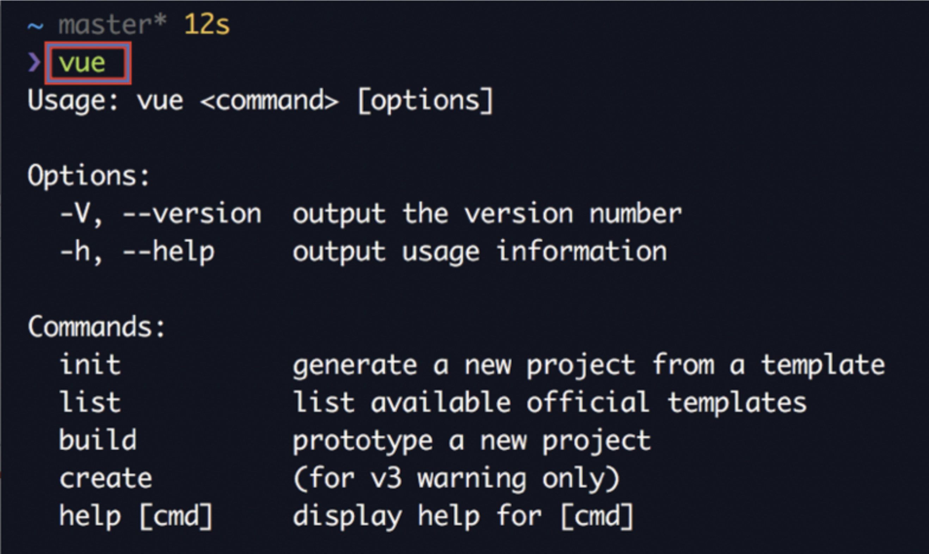

Slide 5
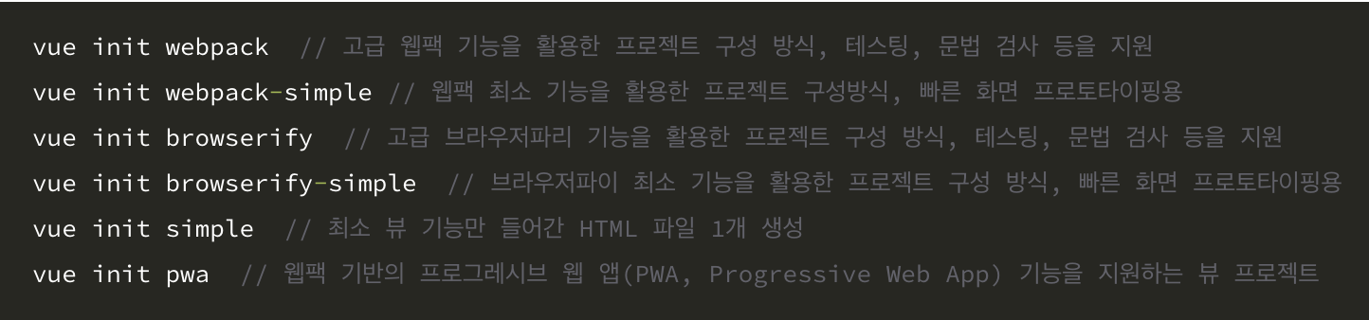

Slide 6
vue init webpack first-vueapp

Slide 7
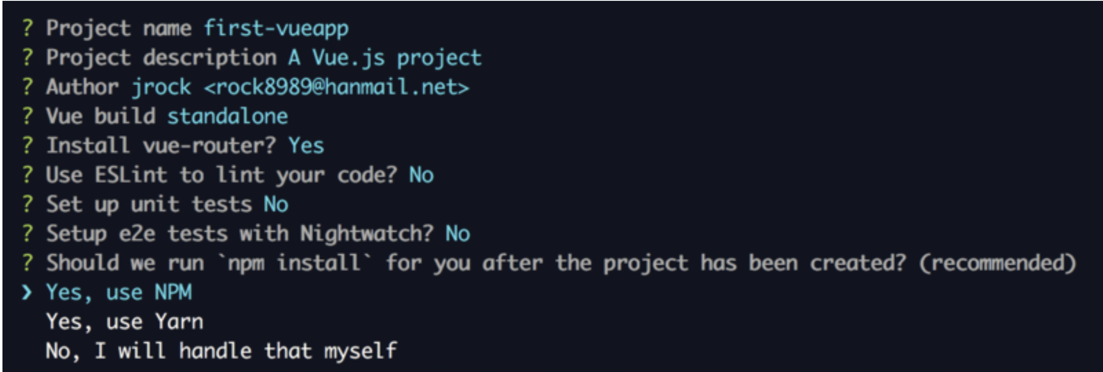
3. VUE-CLI 사용

Slide 8
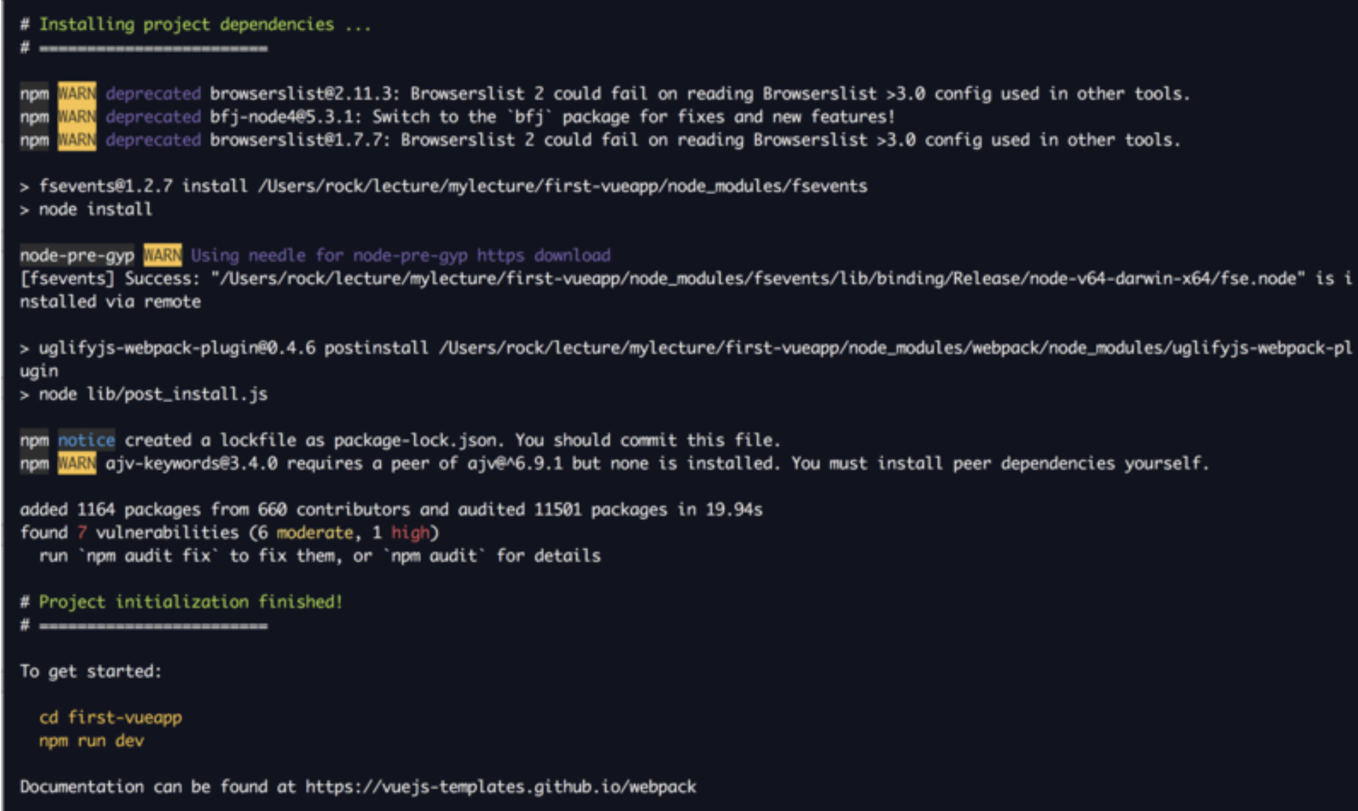

Slide 9
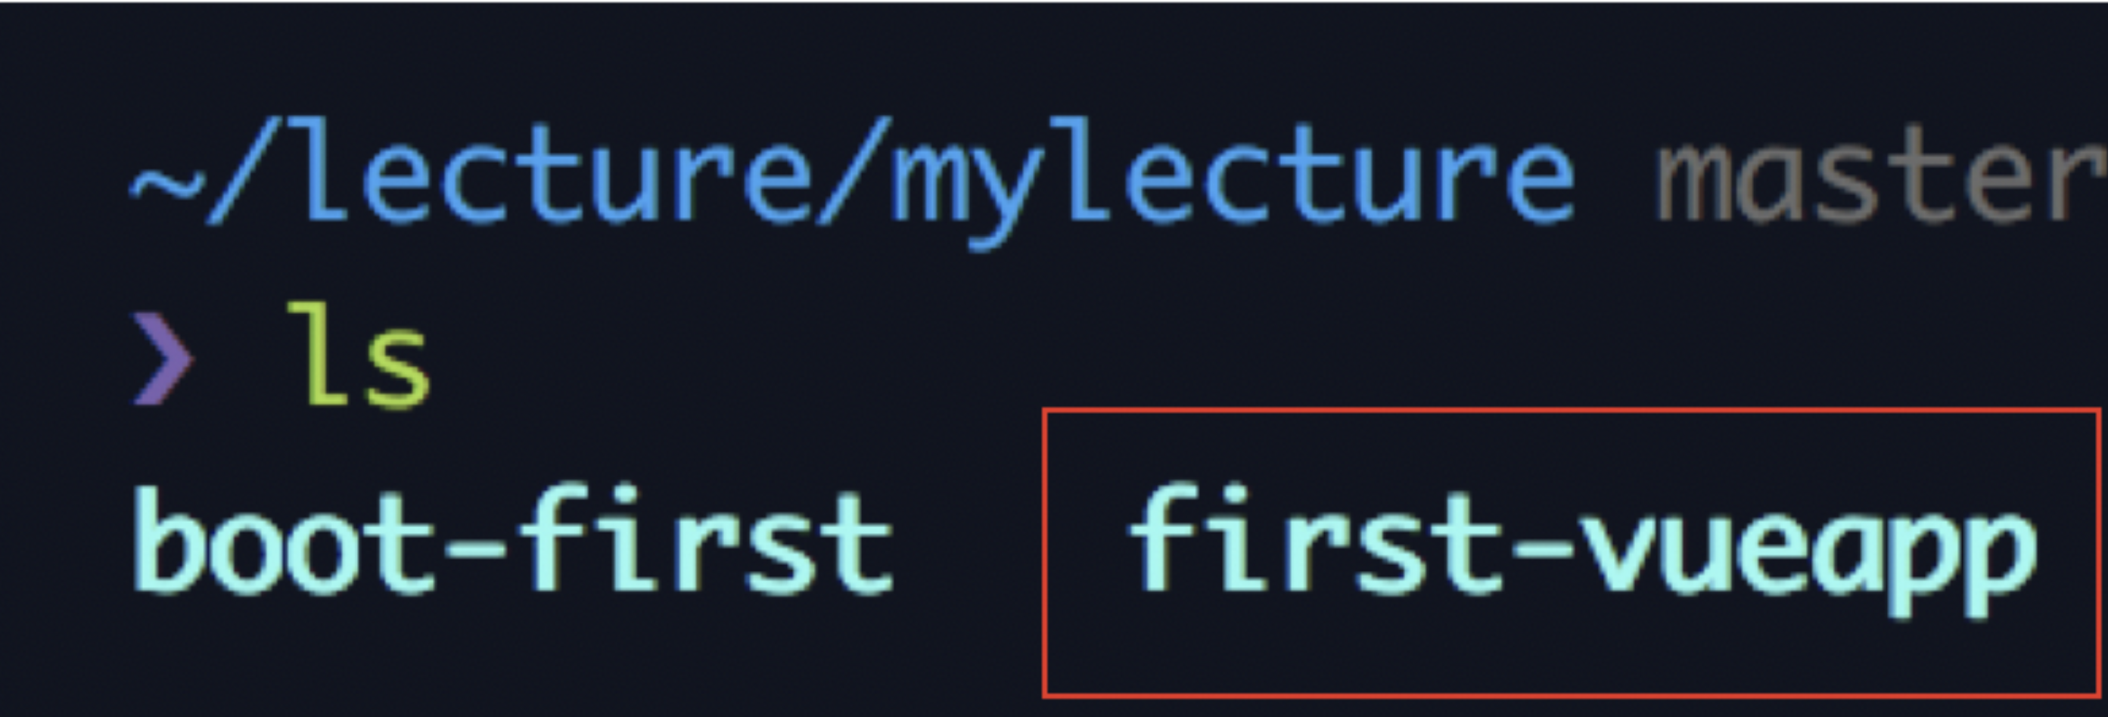

Slide 10
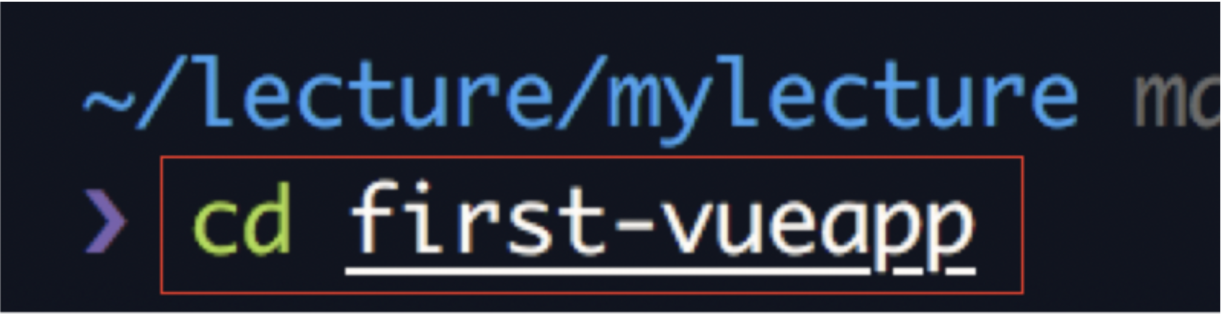

Slide 11
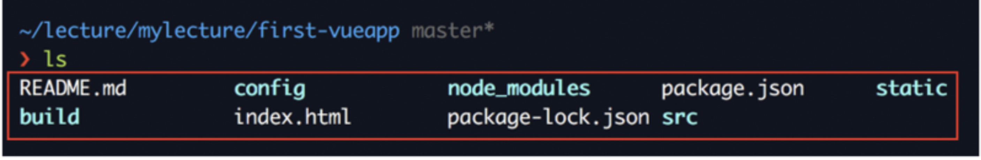

Slide 12
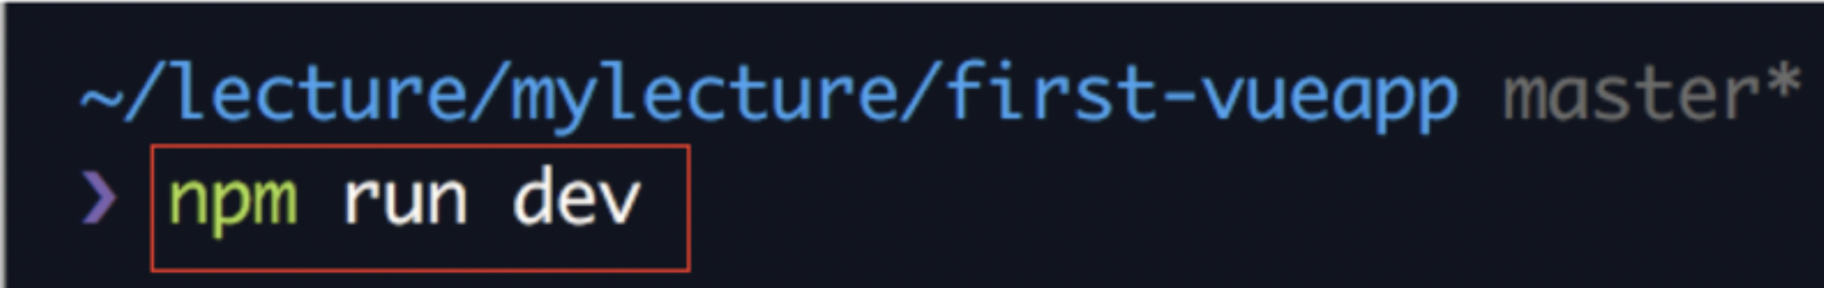
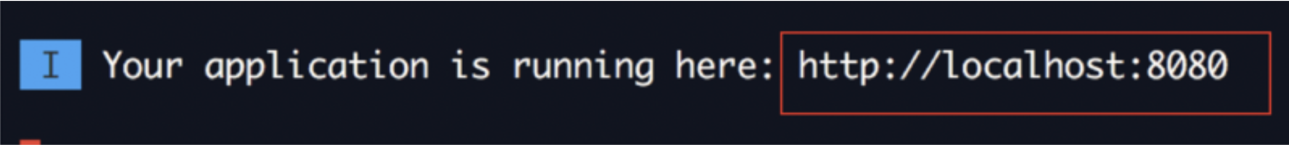

Slide 13
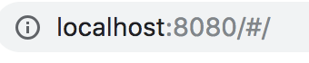
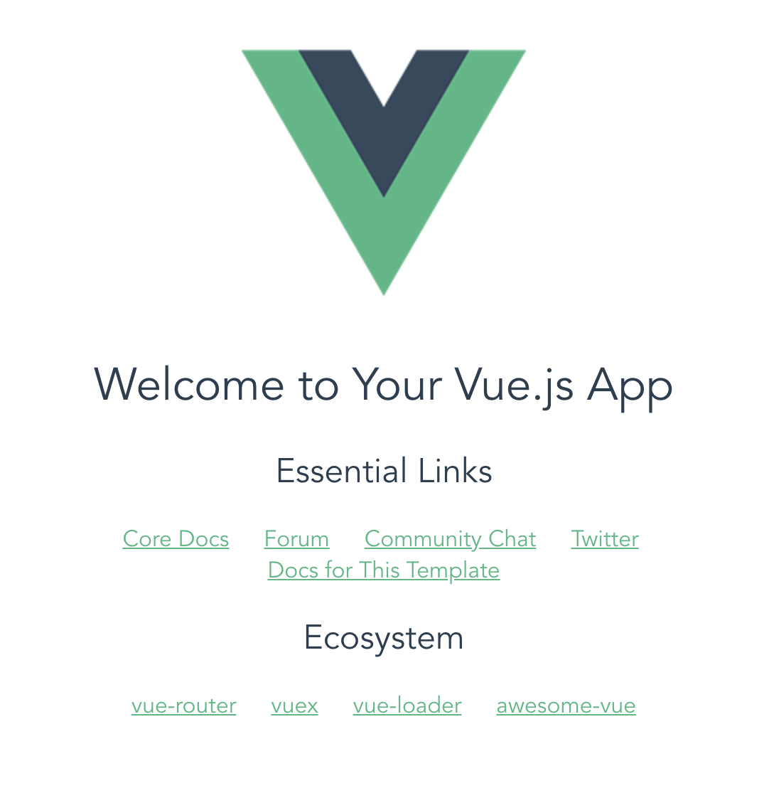
기본 포트는 8080 입니다. 브라우저를 띄워주세요

Slide 14
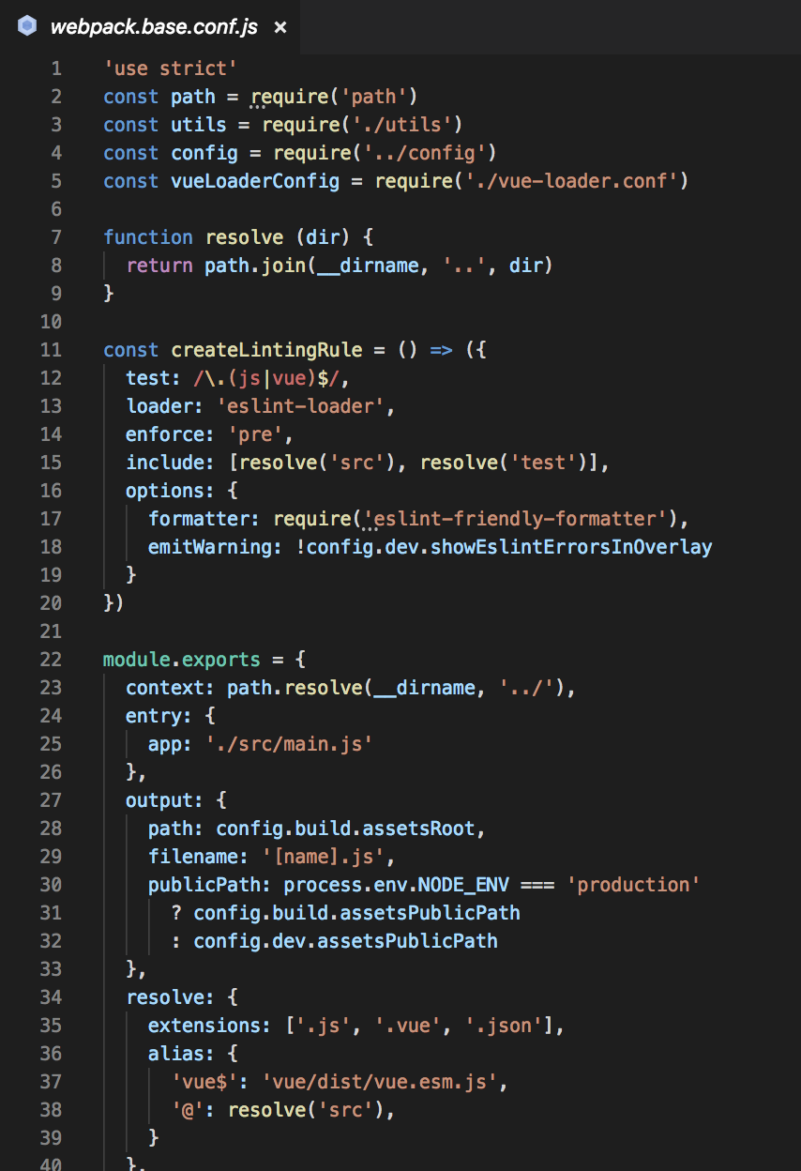
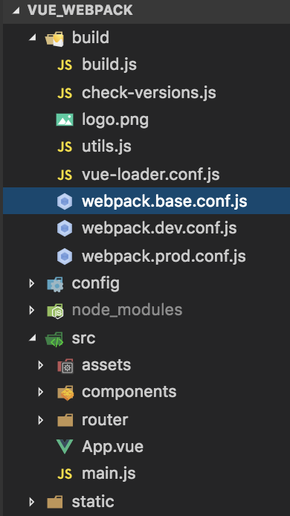
엔트리 포인트

Slide 15
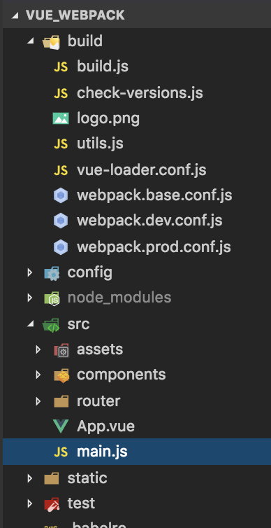
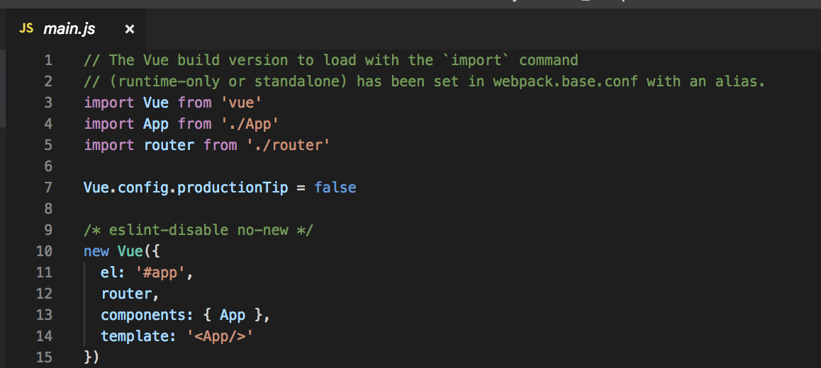
엔트리 포인트로 이동해 보겠습니다.
1

Slide 16
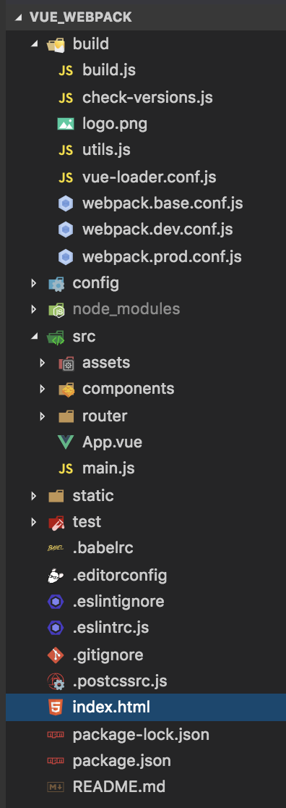
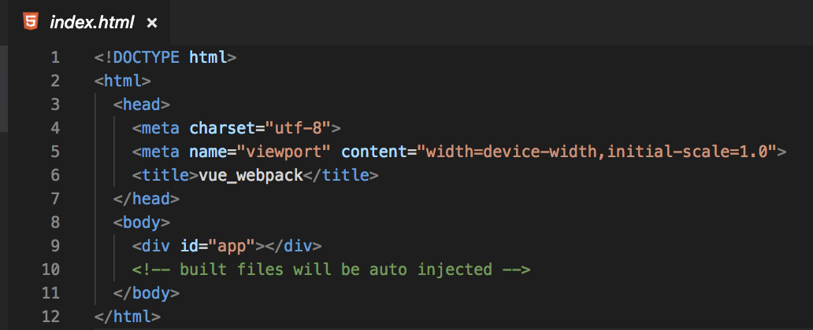
1

Slide 17
엔트리 포인트로 이동해 보겠습니다.
2

Slide 18
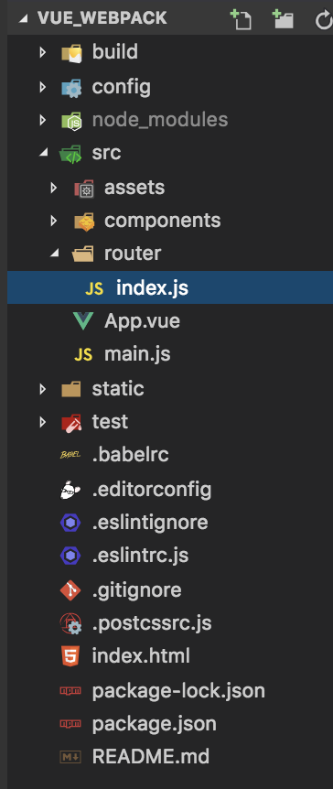
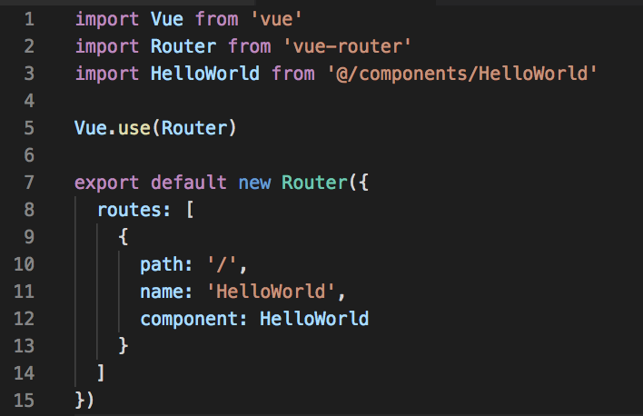
2

Slide 19
엔트리 포인트로 이동해 보겠습니다.
3

Slide 20
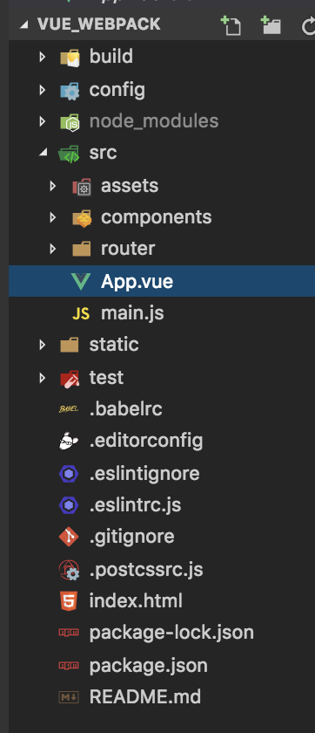
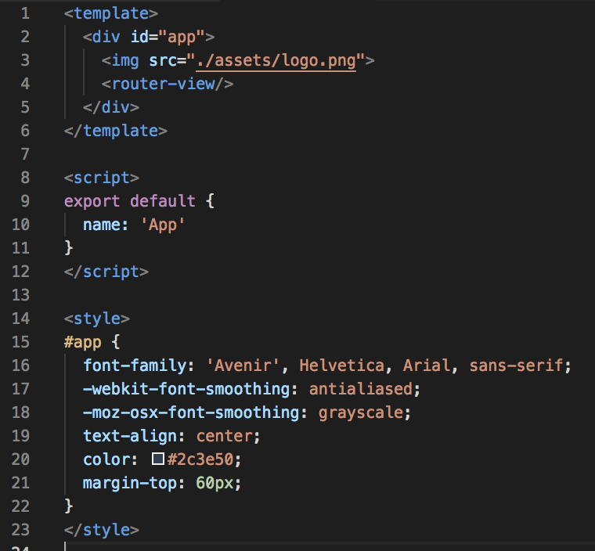
3

Slide 21
라우터의 / 는 HelloWorld.vue 입니다

Slide 22
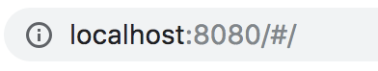
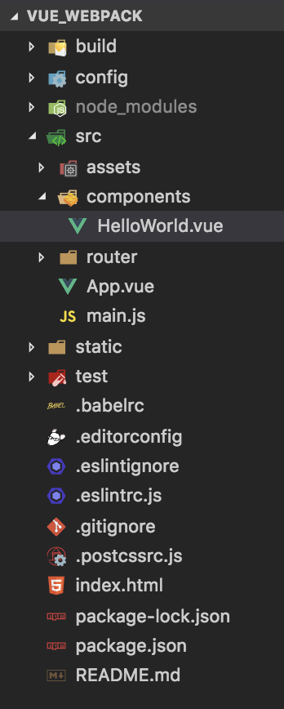
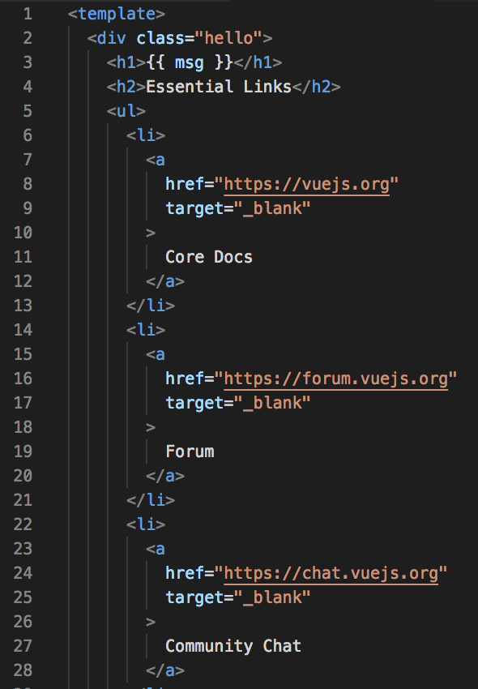
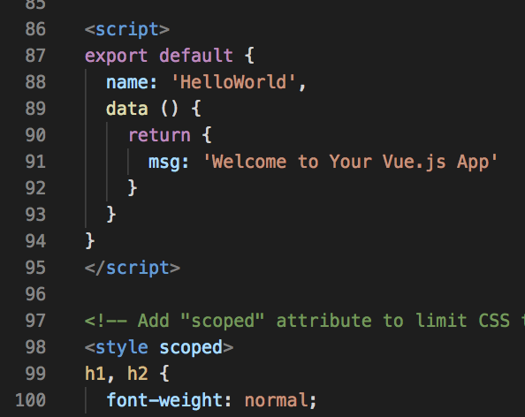
데이터 변경해보세요

Slide 23
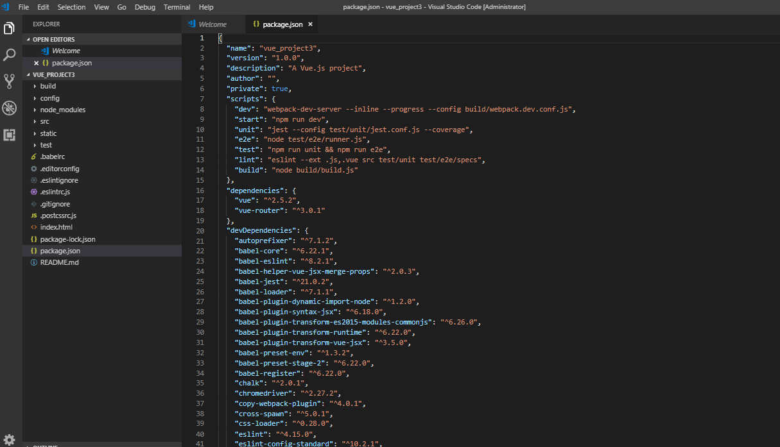
5. package-json 설명
프로젝트 정보
Npm 실핼 명령어
뷰,웹팩 관련 라이브러리

Slide 24
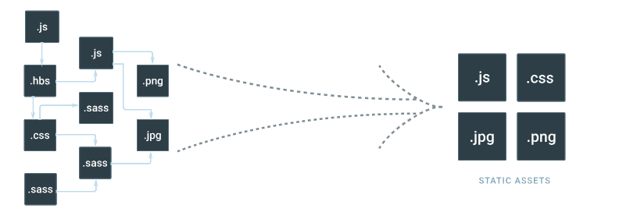
6. Webpack이란?

Slide 25
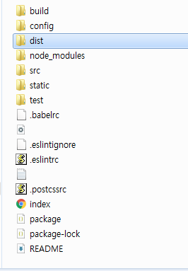
$ npm run build
6. WebPack이란? (계속)
vue를 html,css,javascript 로 변환된 파일 존재

Slide 26
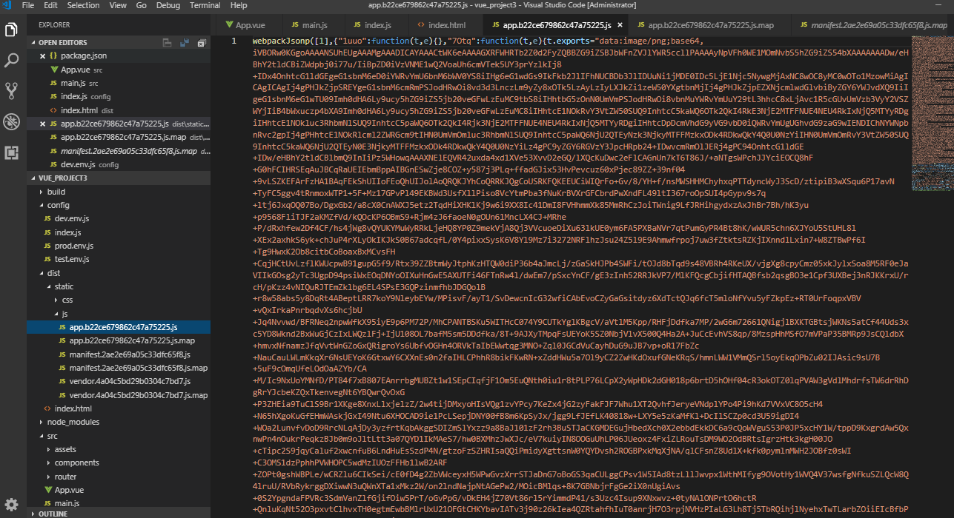
6. WebPack이란? (계속)

Slide 27
$ npm install http-server –g $ http-server ./dist –p 9090
6. WebPack이란? (계속)

Slide 28
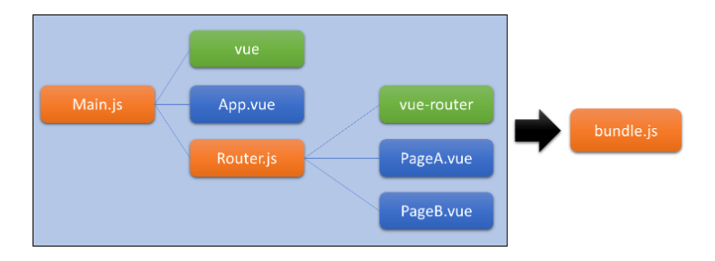
6. WebPack이란? (계속)

Slide 29
<!DOCTYPE html><html><head><meta charset=utf-8><meta name=viewport content="width=device-width,initial-scale=1"><title>vue_project3</title><linkhref=/static/css/app.30790115300ab27614ce176899523b62.css rel=stylesheet></head><body><div id=app></div><script type=text/javascript src=/static/js/manifest.2ae2e69a05c33dfc65f8.js></script><script type=text/javascript src=/static/js/vendor.4a04c5bd29b0304c7bd7.js></script><script type=text/javascript src=/static/js/app.b22ce679862c47a75225.js></script></body></html>
6. WebPack이란? (계속)
Index.html ➔

Slide 30
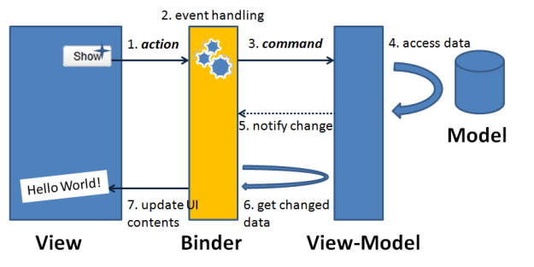
7. Vue 인스턴스 ?
DOM
Vue.js
Javascript Object
Notes:
Vus.js에는 돔리스너와 데이터 바인더가 있어 돔의 변경 내역에 대해 즉각적을 반응하여 특정로직을 수행합니다.

Slide 31
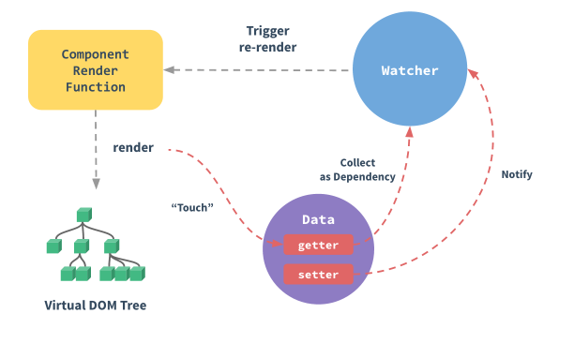
7. Vue 인스턴스 ?

Slide 32
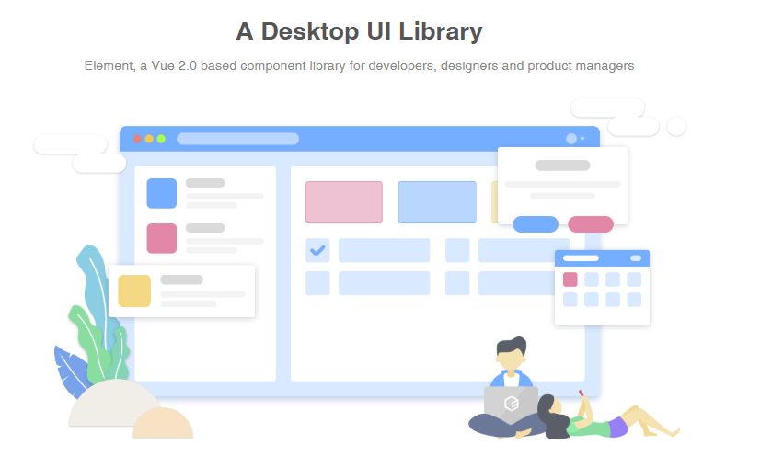
https://itstory.tk/entry/Vuejs-UI-Librariesframework-비교
8.ElementUI이란?

Slide 33
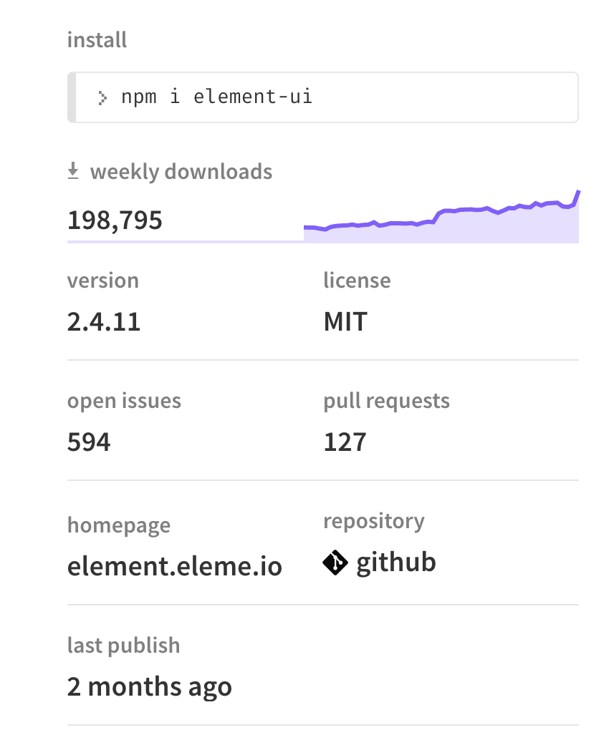
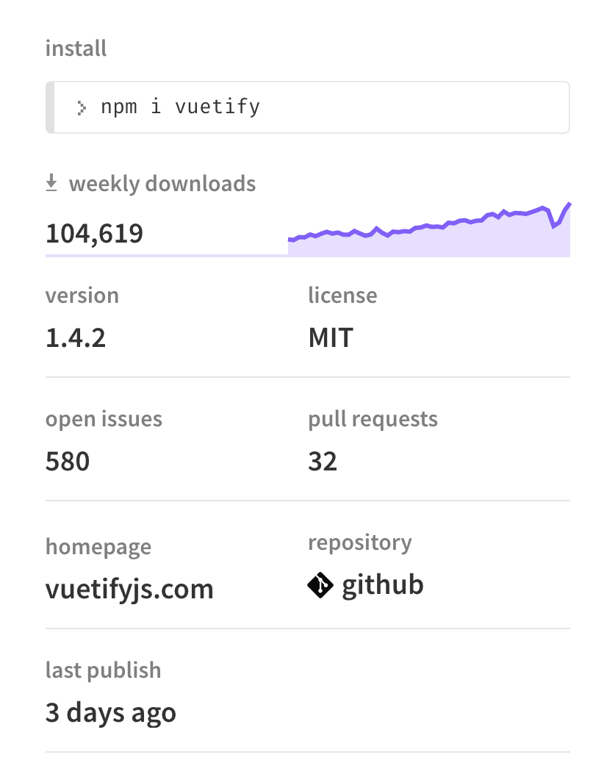
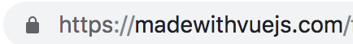
8.ElementUI이란?
Notes:
Vue.js 진영에서는 수 많은 ui 프레임워크가 있는데 이중에 위와같은 element-ui, vuetify 말고도 bootstrap-ui 등
다양한 ui 프레임워크가 있습니다. 이보다 더많은 프레임워크를 찾아 보시려면 위의 사이트 들어가보세요

Slide 34
간단한 레이아웃을 드리도록 하겠습니다

Slide 35
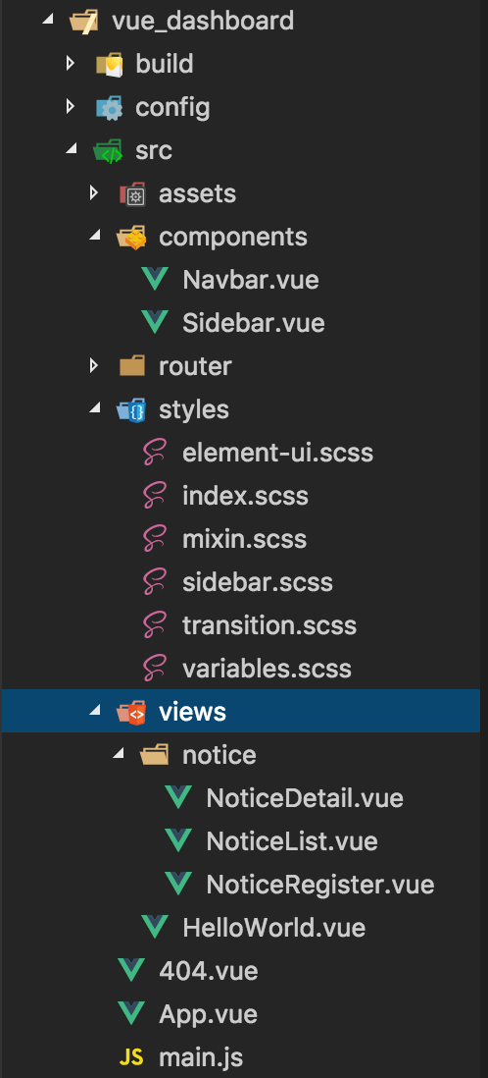
공통 컴포넌트
CSS
VIEW

Slide 36
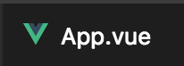
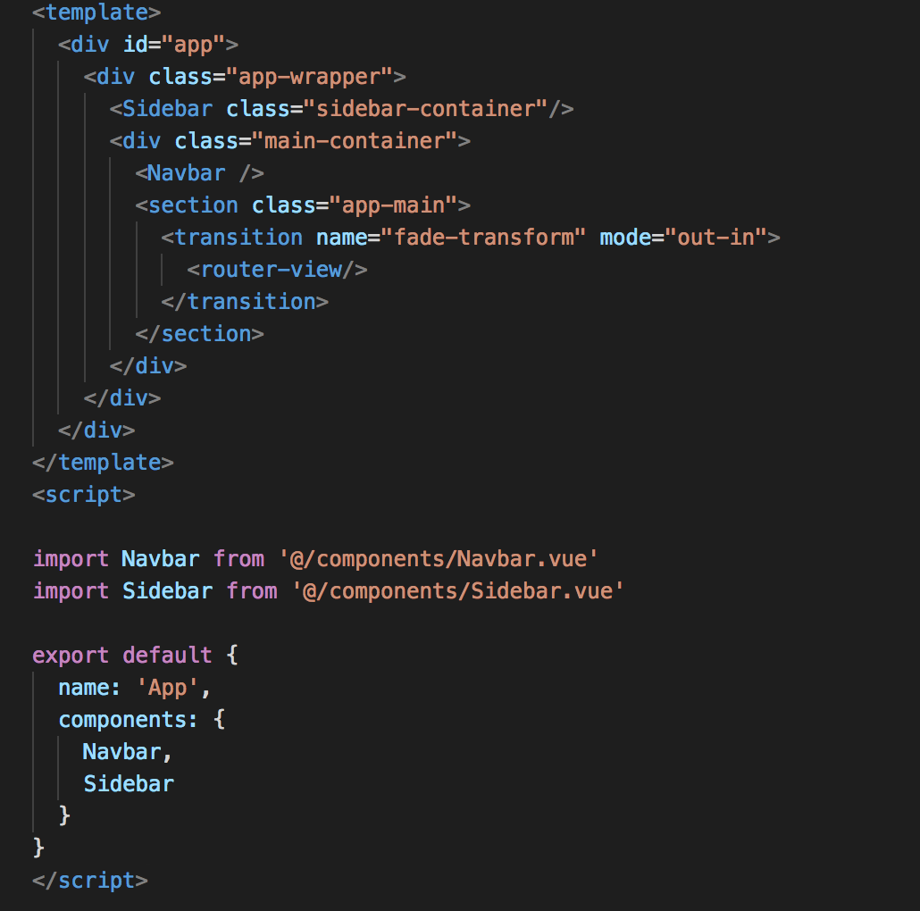
컴포넌트 적용
Router
컴포넌트 Import

Slide 37
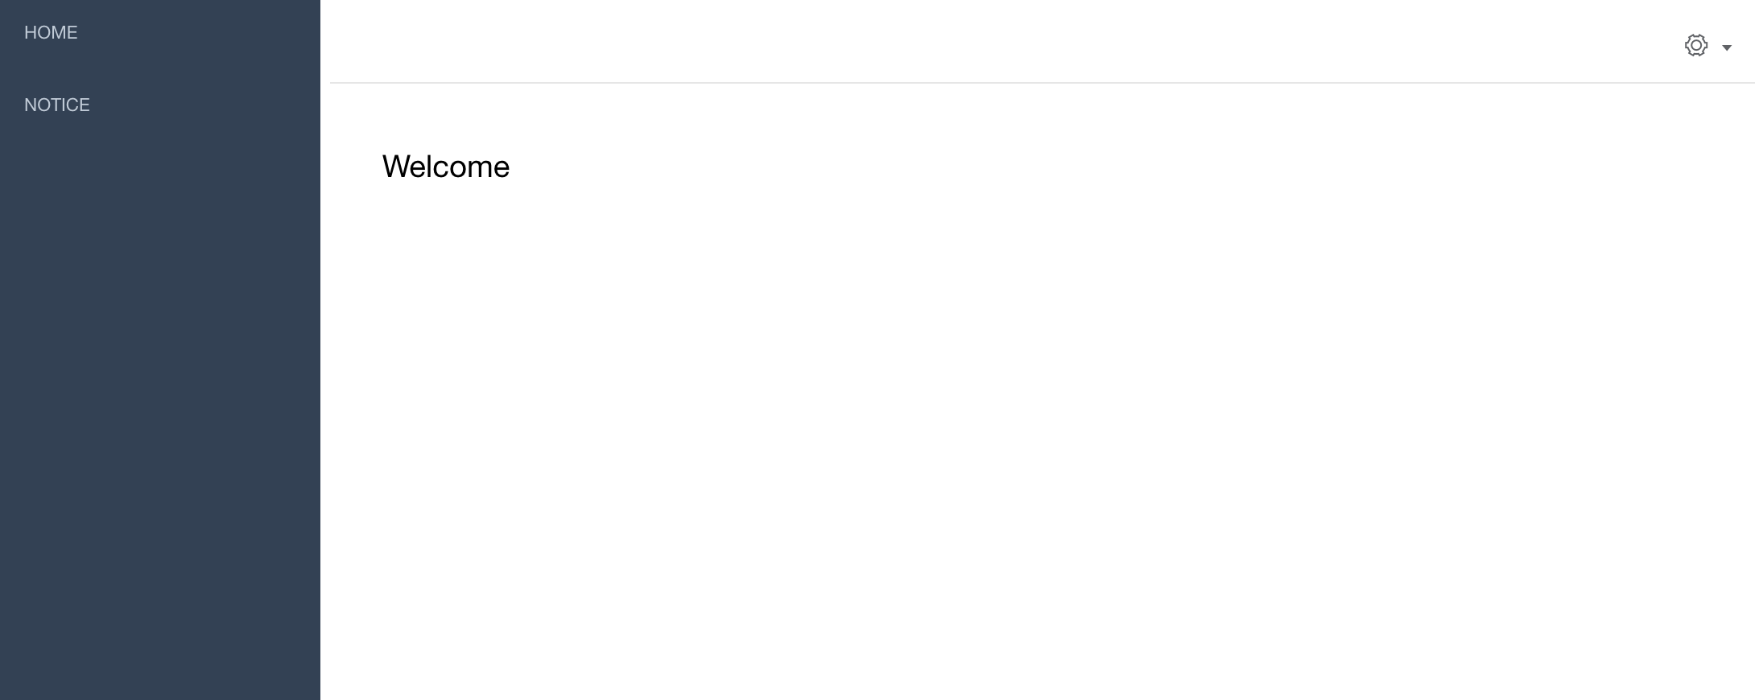
Navbar
Router-view
Sidebar
현재 화면입니다.

Slide 38
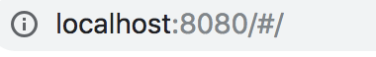
Sidebar와 views에 있는 컴포넌트를 라우트에 적용시켜 보겠습니다.

Slide 39
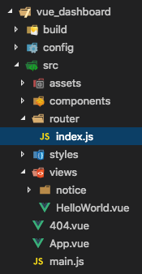
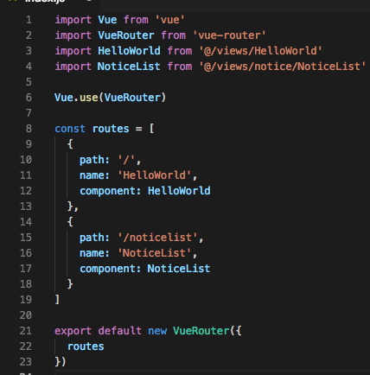

Slide 40
라우터에 등록을 하였으니
localhost:8080/#/noticeList 로 이동해봅니다

Slide 41
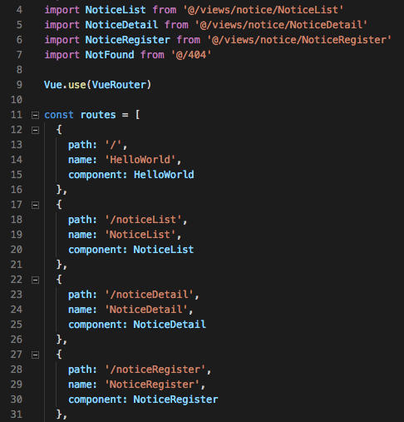
나머지 NoticeDetail, NoticeRegister
두개의 컴포넌트도 추가해보세요.

Slide 42
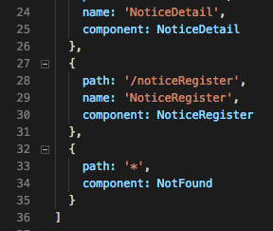
?

Slide 43
등록되지 않는 라우터 경로로 이동해보고
등록된 라우터들도 이동해봅니다

Slide 44
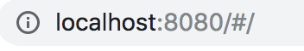
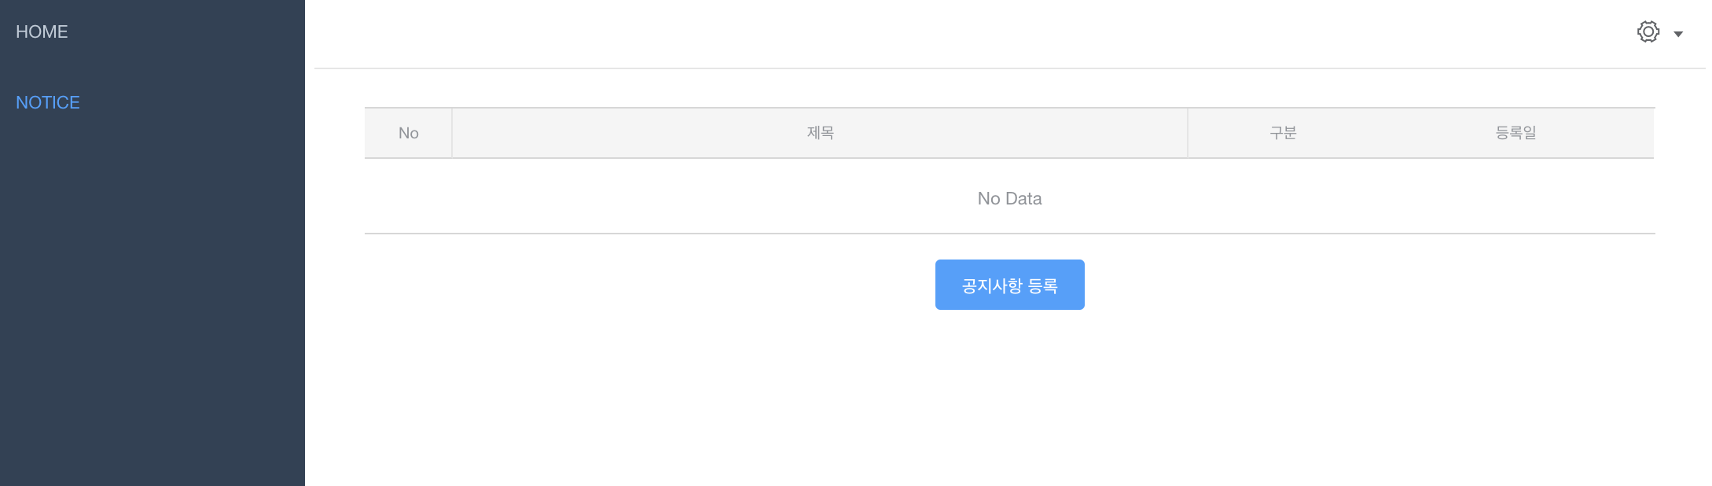

Slide 45
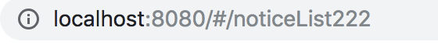
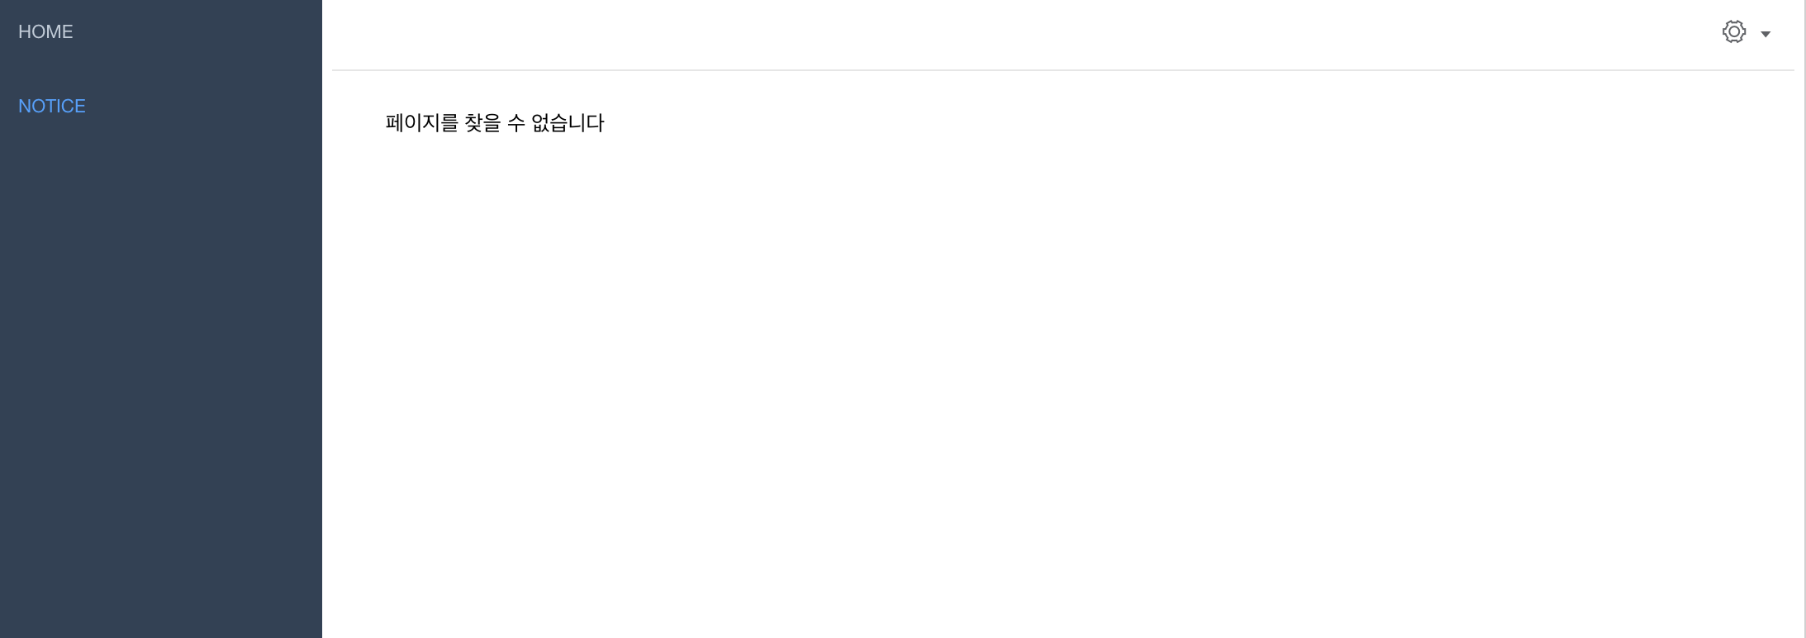

Slide 46
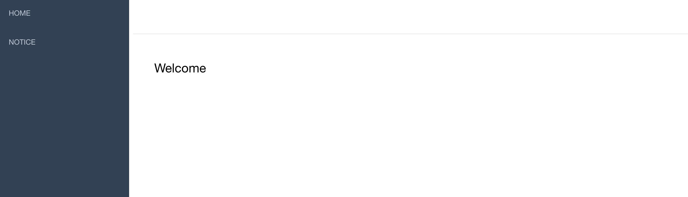
사이드바에 등록한 라우터를 연결해 보겠습니다

Slide 47


Sidebar로 이동하겠습니다

Slide 48


Slide 50
클릭시 라우터 이동을 시켜보겠습니다

Slide 51



Slide 52


약어
이 밖의 @keyup
@keydown
@mouseover
@mouseout
@submit
@reset
@change
등등
이 밖의 v-on:keyup
v-on:keydown
v-on:mouseover v-on:mouseout
v-on:submit
v-on:reset
v-on:change
등등

Slide 53


Slide 54



Slide 55

데이터를
각각의 태그에
바인딩 시켜줍니다

Slide 56

바인딩이 잘 되었는지
간단하게 테스트 해보겠습니다

Slide 57


Slide 58


Slide 59

메소드를 만들고
안에 onSubmit()
메소드를 추가해줍니다

Slide 60

브라우저 콘솔

Slide 61


this
VueComponent

Slide 62

그러면 this.form을 찍어봅니다

Slide 63


Slide 64

this.form

Slide 65
서버로 데이터를 보내기전에 취소 구현
어떻게해야할까요?

Slide 66

취소 버튼 클릭이벤트에 onCancel 메서드를 추가하고
메서드에 el의 컨펌을 띄웁니다

Slide 67

ELEMENT UI FUNCTION
Promise 반환

Slide 68



Slide 69

서버로 데이터를 보내기전에 axios 모듈을 설치 하겠습니다
* 전역으로 설정하여 사용하곤 하나 지금은 이 컴포넌트에서만 사용하도록 설정 하겠습니다*

Slide 70

먼저 방금 설치한 axios를
Import 해줍니다

Slide 71

임포트한 axios를
사용합니다
axios는 promise를
반환합니다

Slide 72




ES5
ES6++
매개변수가 하나일 때 괄호 생략가능
매개변수 default 값 적용가능

Slide 73
이제 서버가 필요할 시점입니다. EXPRESS NODE.JS를 설치해봅니다

Slide 74

node_server 라는 디렉터리를 만들고 터미널 및 CMD 창에서 이동합니다
npm init

Slide 75

npm install --save express

Slide 76



Slide 77



Slide 78
노드는 소스를 저장하면 서버를 재기동 해야합니다.
개발할 때는 저장하면 자동으로 재기동해주는 모듈이 있습니다
npm install --save nodemon cors
nodemon app.js
Cross-Site HTTP Requests ( X )
Cross Origin Resource Sharing (cors)

Slide 79

소스를 수정할 때 마다 자동 재기동 되는 것을 확인할 수 있습니다

Slide 80
본격적으로 시퀄라이즈 사용에 앞서 마리아디비 및
툴을 설치하고 시작하겠습니다

Slide 81


Slide 82

root
root

Slide 83


Slide 84

정상적으로 설치되었는지 확인해 봅시다.
1. Cmd창에서 mariaDB가 설치된 경로의 bin 폴더까지 이동
> cd C:\Program Files\MariaDB 10.3\bin
2. “mysql –version” 입력
3. MySQL 버전 확인 ( 실제로는 MariaDB입니다. 설치시 service Name이 mysql로 입력됨 이전 ppt확인 )
mysql --version

Slide 85

윈도우 데이터 베이스 HeidiSQL

Slide 86


윈도우 데이터 베이스 HeidiSQL
root
Notes:
root / root / 3306

Slide 87

이런식으로
데이터베이스
테이블, 컬럼
등 생성이
가능하나
저희는
시퀄라이즈를
(ORM)
사용하여 생성
해보겠습니다.
Notes:
새로 생성 -> 데이터베이스 생성

Slide 88

노드서버를 잠시 내리고
아래의 명령어를 사용하기 위해 시퀄라이즈 커맨드를 사용하기 위해 설치합니다
위의 설치가 다 되었으면 노드서버 경로에서

Slide 89

Sequelize init 으로 몇몇 파일이 생성 되었습니다

Slide 90


데이터베이스 생성을 위해
Config.json 설정부터하겠습니다

Slide 91


Slide 92

데이터 베이스를 만들어봅니다. 잠시 서버를 내리고

Slide 93


잘 만들어졌는지 확인해봅니다

Slide 94


Slide 95


또는 하이디를 접속해서 확인해봅니다
새로고침

Slide 96
자 그럼 데이터베이스를 만들었으니 테이블을 만들어봅니다

Slide 97



Slide 98

당장 필요한 소스만 남기고 지워주겠습니다

Slide 99



Slide 100

알맹이(컬럼)를 넣어봅니다

Slide 101



Slide 102


이제 엔트리 포인트 app.js 에서 시퀄라이즈를 가져와 보겠습니다
이렇게 해주면 서버가 실행되면 자동으로 데이버 베이스에 연동됩니다.

Slide 104


mysql –uroot -proot
잘 만들어졌는지 확인해봅니다
use lecture;
show tables;

Slide 105


show tables;
show columns from notices;

Slide 106

lecture 데이터베이스 안에 notices테이블을 클릭해서
notice.js 선언한 컬럼들이 생성되었지 확인합니다.

Slide 107
Ctrl + c 를하게되면 mysql이 종료됩니다

Slide 108
이제 데이터베이스 및 테이블 그리고 컬럼이 생성 되었습니다
클라이언트(vue)에서 올린 데이터를 데이터베이스에
INSERT 시켜보겠습니다

Slide 109


api라는 디렉터리를 하나 만들고 그 밑에 notice.js 를 만들어줍니다

Slide 110


다시 app.js로 돌아옵니다

Slide 111
임포트한 axios를
사용합니다
axios는 promise를
반환합니다

Slide 112


Slide 113

NODE 서버 console.log

Slide 114


Create = insert

Slide 115
아까 모델에서 보았던 notice 입니다

Slide 117

Init를 보면 배열로 올라온다 우리는 문자열로 등록해 놓았습니다

Slide 118

문자열로 바꿔서 등록해준다

Slide 119


등록이 잘 되었습니다.

Slide 120

변수를 만들어서
결과를
로그로 찍어봅니다

Slide 121


Slide 122

변수에 등록을하고
콘솔도 찍어봅니다

Slide 123

Id는 자동으로 들어가고
timestamps: true,
paranoid: true
으로 인해 등록날짜 수정날짜
삭제날짜가 찍힙니다.

Slide 124

위의 문법은 이렇게 구조분해 할당으로 변경가능합니다

Slide 125

최종적으로 넘버를 가지고
클라이언트로 response를
넘겨주겠습니다

Slide 126


다시 VUE로 넘어와서 console.log(res)

Slide 127

다시 글을 등록합니다

Slide 128

개발자 모드를 열고 데이터가 잘 내려왔는지 확인합니다

Slide 129

데이터를 가지고 디테일로 이동해보겠습니다

Slide 130
다시 글을 등록합니다

Slide 131



Slide 132



Created 훅을 하나 만든 후
데이터가 잘 넘어오는지 눈으로 확인해봅니다

Slide 133

NoticeDetail
Params로도
보낼수 있다

Slide 134



Slide 135




Slide 136
Router를 이용해 params, props, query를 보낼 수 있다
현재 우리는 query를 사용하겠습니다

Slide 137
created() ??
라이프 사이클 종류

Slide 138

1
2
3
4

Slide 139


Slide 140

확인했으면 데이터를 만들고 route.query로 초기화해줍니다

Slide 141

축약해서 axios를 사용할 수
있습니다.
restapi get 방식으로
Path에 register에서 넘겨받은
Id를 가지고 api 요청을
하겠습니다

Slide 142


서버로 넘어가봅니다

Slide 143


app.js에서도 받아줘야겠죠?

Slide 144


글 다시 등록하기 귀찮으니 디테일에서 새로 고침 해봅니다

Slide 145

다시 서버로 돌아와서 데이터베이스에 요청해보겠습니다

Slide 146

비동기 로직으로 인해 다 끝나기전에 로그가 먼저 찍힙니다

Slide 147

await를 추가해줍니다 async라고 정의된 함수에서 사용가능합니다

Slide 148

정상적으로 결과가 뜹니다

Slide 149

이제 데이터를 뽑았으니 클라이언트(VUE)로 RESPONSE를 내려줍니다
데이터가 없을 수도 있으니 그땐 401로 내려줍니다

Slide 150
글을 등록하던, 디테일 화면 새로고침을 하던 테스트를 해보세요

Slide 151



Slide 152

일부러 에러를 내본 것 입니다. 실패하면 401로 떨어져서 거기서 res.end하고 끝납니다
앞에 느낌표 붙여서 데이터가 없을 때 에러 떨어지도록 변경해주세요

Slide 153

개발자모드를 열고 확인해보면 잘 떨어집니다

Slide 154


뷰로 돌아와서 데이터를 인풋값에 바인딩 시켜보겠습니다

Slide 155

데이터도 초기값으로 빈값을 넣어줍니다

Slide 156

마지막으로 데이터에 있는
Form에다가
Response로 받아온
Form 넣어줍니다.

Slide 157


Slide 158


Slide 159


Slide 160

목록을 구현해봅니다

Slide 161


Data 와 created 훅을 추가해 줍니다

Slide 162

Created 훅에서 리스트를
불러오기 위해 통신요청을
합니다

Slide 163


서버로 올라가서 list 요청을 받습니다

Slide 164


엔트리 포인트로 가서 경로를 받아줍니다

Slide 165


새로고침
노드서버 콘솔

Slide 166

이제 데이터를 요청하고 받습니다 findAll

Slide 167

전체 데이터가 나옵니다
저희가 필요한 것은
dataValues 입니다.

Slide 168

dataValues만 뽑아와서 확인

Slide 169

하나의 데이터만 잘 뜹니다

Slide 170

새로운 배열을 만들고
Map 배열 메소드를
사용해봅니다

Slide 171

Map의 파라메타 값 입니다
앞장의 list

Slide 172

noticeList의 결과를
Map 메서드를 활용해
새로만든 noticeData
배열에 push(뒤로 배열추가)
현재 배열 목록(list)의
dataValues를 push합니다

Slide 173

한줄이면
중괄호는 생략
가능합니다.

Slide 174

깔끔하게 필요한 것만
찍히는 것을 확인할 수 있습니다

Slide 175

방금 위의 로직은 이렇게 한줄로 변경도 가능합니다.
Map 맵은 결과 값을 배열로 리턴하기 때문에 굳이 푸쉬는 하지 않아도 됩니다
뜌한 맵은 기존의 배열을 수정하는 것이 아닌 새로운 배열을 만듭니다.
그래서 기존의 것이랑 값이 같다고 해서 true가 성립되지 않습니다.

Slide 176

이제 response로
데이터를 내리겠습니다

Slide 177


다시 뷰로
돌아옵니다

Slide 178

개발자 콘솔을 열고 확인해 봅니다

Slide 179

데이터를 넣어주기 전에 템플릿에 바인딩할 데이터를 추가합니다

Slide 180

위에 바인딩할 noticeData를 추가하고
Response 값을 noticeData에
넣어줍니다

Slide 181

정상적으로 뜨는 것을 확인할 수 있습니다
제목을 누르면 디테일로 이동해보겠습니다.

Slide 182


Slide 183

메서드를 추가해주고
밑에 onDetail 메서드 또한
추가해줍니다

Slide 184

클릭

Slide 185

Scope에 들어있는 데이터 들입니다

Slide 186

Id 값을 가지고 디테일로 이동합니다 (공지사항과 동일합니다)

Slide 187

기존에 로직을 작성해 놓았기 때문에 바로 결과가 뜹니다

Slide 188



Slide 189
수정을 구현해 봅니다.

Slide 190
수정을 클릭하면 등록화면으로 이동할 것 입니다.
그러나 등록화면에 있는 인풋 값이 들어가야 있어야 할 것입니다.
이로인해 ID 구분 값이 필요하므로 ID값을 가지고 등록으로
이동하겠습니다

Slide 191


Slide 192


Slide 193


Slide 194



Slide 195

Detail에 있는 로직을 그대로 긁어 옵니다

Slide 196

그대로 붙여줍니다

Slide 197

두개의 데이터가
들어가지 않습니다
헤드라인은 프로퍼티명이
다르고
팝업개시 대상은 배열인데
문자열을 넣어서 그렇습니다

Slide 198


원래 데이터랑 내려온 데이터랑 다릅니다

Slide 199


Slide 200

Split의 결과입니다

Slide 201

결과가 잘 뜹니다.

Slide 202

이 컴포넌트가 렌더링 되면
무조건 create훅을 타게 됩니다.
이 때 없는 데이터를 가지고
통신을 하기 때문에
noticeId가 있으면 타게끔 합니다
즉 수정 버튼이 들어왔을 때
타게 끔 하는 것입니다.

Slide 203

현재는 수정버튼과
등록버튼이 같이 있습니다.
구분 값을 주어 하나만
보이게 처리해보겠습니다

Slide 204

noticeId를 구분 값으로 체킹을 합니다

Slide 205


Slide 206


Slide 207


수정을 구현해보겠습니다

Slide 208

restapi 수정인 put으로
수정 된
Form 데이터를 서버로
보내겠습니다.
Then 및 catch는 미리
작성해 둡니다.

Slide 209



Slide 210

엔트리 포인트에서도
경로를 받아줍니다

Slide 211


Slide 212

서버 콘솔을 확인해봅니다

Slide 213

아이디를 체크해서 기본적으로 올라온 아이디 및 데이터베이스에
아이디와 일치하는 데이터가 있는지 확인해봅니다

Slide 214

객체 비구조화 할당을
통해 데이터를
할당하고
업데이트문을
실행합니다.

Slide 215

비구조화 할당한 위의 문법과 아래의 문법은 결과적으로 같습니다
상황에 따라 알맞게 사용하세요

Slide 216
이렇게 업데이트문이 잘 작동할 것 입니다.
SQL 툴 및 터미널에서 확인해 보세요.

Slide 217

마지막으로 response
응답을 내려줍니다

Slide 218


다시 VUE로 돌아가서
미리 찍어둔 response가
있으니 수정을 하고
개발자 콘솔에서
확인해보면 id가 잘
내려 올 것입니다.

Slide 219

개발자 콘솔

Slide 220

자 그럼 업데이트가 되었으니 등록처럼 디테일로 똑같이 보냅니다

Slide 221


Slide 222

마지막으로 DELETE를 구현해봅니다

Slide 223


삭제 버튼에 클릭 이벤트를 붙이고 스크립트에 메소드를 추가합니다

Slide 224

Restapi delete로 똑같이 넘어온 시퀀스 id값을 가지고 서버로 요청을 합니다

Slide 225



Slide 226


마찬가지로 엔트리 포인트에도 경로를 받아줍니다

Slide 227

삭제버튼을 누르고 서버 콘솔을 확인합니다

Slide 228

삭제는 깔끔하게 지워주고 말겠습니다.

Slide 229
삭제버튼을 누르고 서버 콘솔을 확인합니다

Slide 230

서버콘솔
클라이언트 콘솔

Slide 231

마지막으로 삭제에 성공하면 리스트로 보내줍니다

Slide 232


